Slide 1
Základné pojmy informatiky

Slide 2
Informatika
veda, ktorá sa zaoberá procesom vyhľadávania, získavania, spracovávania, uchovávania, ochrany a šírenia (prezentácie, prenosu) informácií.

Slide 3
Údaj a informácia
ÚDAJ – každá správa, bez ohľadu na to, čo má alebo nemá pre nás nejakú informačnú hodnotu.Za údaj môžeme považovať všetko, čo vidíme, počujeme alebo dokážeme zachytiť ostatnými zmyslami (čuch, hmat..)
INFORMÁCIA – je tá časť údajov, ktorá je pre prijímateľa zrozumiteľná a pochopiteľná.
Napr. teplota – údaj
teplota je 26°C – informácia

Slide 4
Druhy informácií
Textové
Grafické
Zvukové
Multimediálne

Slide 5
Informačný systém
Predmety spracovania – vstupné údaje
Prostriedky spracovania – užívatelia, počítače
Metódy spracovania – rôzne programy
Produkty spracovania – výstupné informácie, zostavy dát

Slide 6
Informačné a komunikačné technológie
hardware, software a komunikačné technológie, pomocou ktorých dochádza k prenosu dát medzi počítačmi, ktoré sú navzájom poprepájané v sieti.

Slide 7
hardware
je súhrnný názov pre technické vybavenie počítača a počítačových komponentov. Medzi hardware patria všetky počítače a ich súčasti a tiež aj zariadenia, ktoré je možné pripojiť k počítaču.

Slide 8
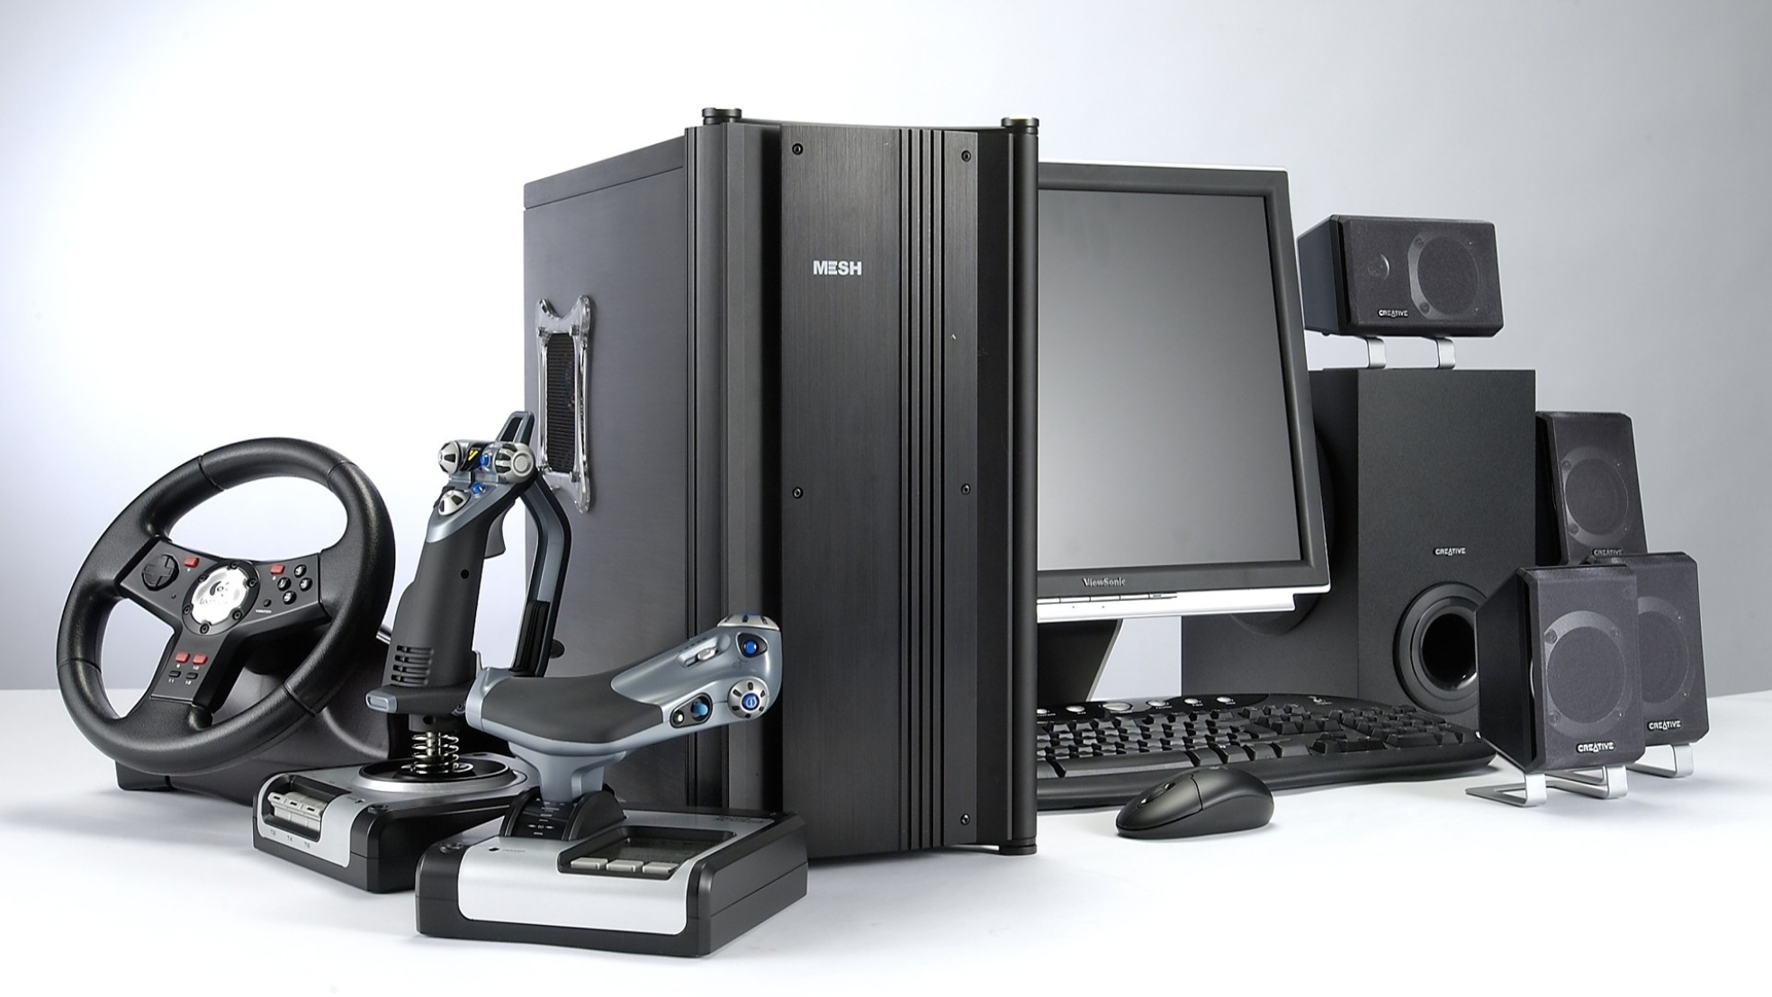
hardware
OSOBNÝ POČÍTAČ PC
(Personal Computer)
počítač je zariadenie na spracúvanie informácií, ktoré umožňuje vykonávanie programov, zadávanie vstupných a zobrazovanie výstupných informácií.

Slide 9
Rozdelenie podľa výkonnosti:
osobné /stolné/ PC
server
superpočítače

Slide 10
Rozdelenie podľa prevedenia
stolné PC – klasický počítač
prenosné počítače
vreckové počítače
jednoúčelové počítače
PSP

Slide 11
Základné jednotky informatiky
BIT
1 b
je názov základnej jednotky informácie - 1 bit
nadobúda jednu z dvoch logických hodnôt 0 alebo 1
BYTE
1B
je nadriadenou jednotkou informácie, Je to vlastne skupina ôsmich bitov
používa sa na zakódovanie jedného písmena, číslice alebo iného znaku.

Slide 12
1 byte [B] - skupina 8 bitov
1 kilobyte [kB] - 2¹⁰=1024 bajtov
1 megabyte [MB] - 2¹⁰=1024 kilobajtov
1 gigabyte [GB] - 2¹⁰=1024 megabajtov
1 terabyte [TB] - 2¹⁰=1024 gigabajtov

Slide 13
software
je označenie pre programové vybavenie počítača alebo súhrn všetkých programov, ktoré používame v počítači.

